Slide 1

Název školy: Základní škola a Mateřská škola Kladno, Norská 2633
Autor: Bc. František Vlasák, DiS.
Název materiálu: VY_52_INOVACE_F7.Vl.49_Vlastnosti_plynnych_latek
Datum: 30.11.2013
Ročník: Sedmý
Vzdělávací oblast: Člověk a příroda
Vzdělávací obor: Fyzika
Název: Vlastnosti plynných látek
Číslo operačního programu: CZ.1.07/1.4.00/21.3489
Název projektu: UČÍME SE S RADOSTÍ
Anotace: Materiál slouží k výuce na interaktivní tabuli. Žáci se seznámí s tím, co to jsou to plynné látky a jaké jsou jejich základní vlastnosti.

Slide 2

Vlastnosti plynných látek

Slide 3
Plynné látky
Jak se plyny liší od kapalných látek?
Plyny jsou stlačitelné
Kapaliny jsou prakticky nestlačitelné

Slide 4
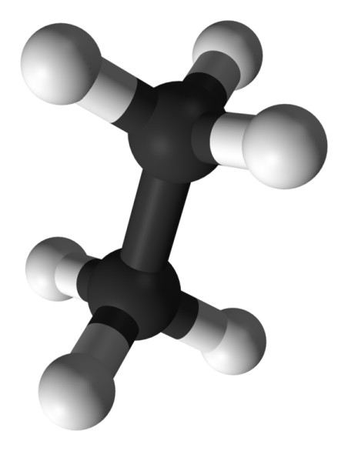
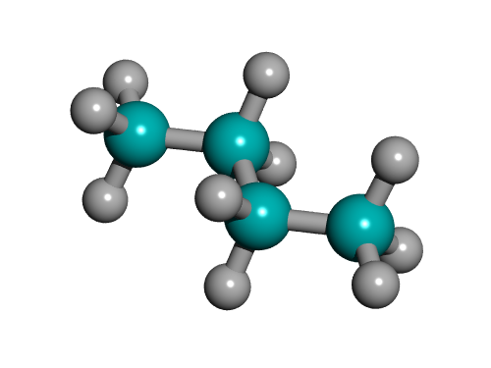
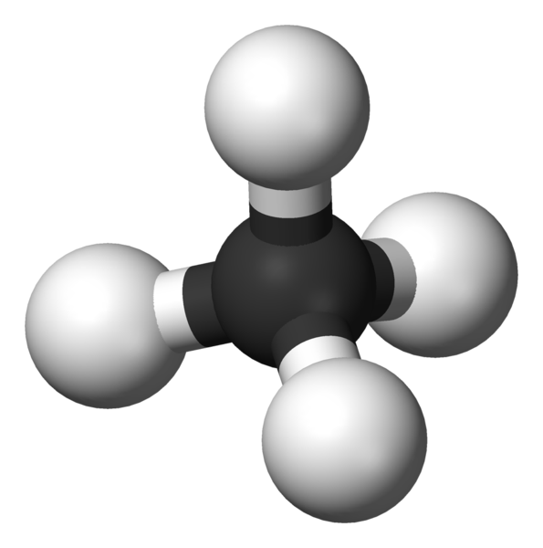
Základní vlastnosti
Plynné látky jsou např. vzduch, oxid uhličitý, propan-butan, vodík
Plynné látky nemají svůj tvar, ale jejich tvar odpovídá tvaru nádoby
plynná tělesa nemají vlastní objem, ale vyplňují vždy celý objem nádoby
plynná tělesa nemají volný povrch (hladinu)
plyny jsou stlačitelné

Slide 5
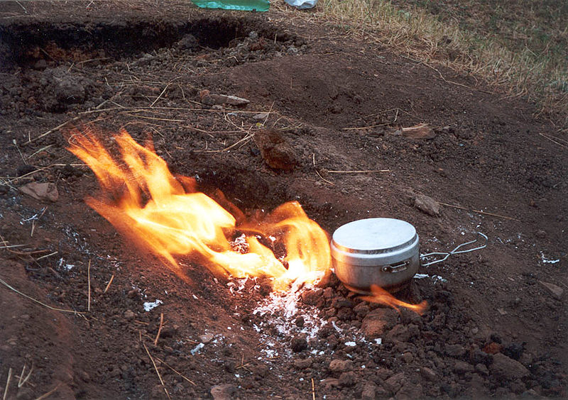
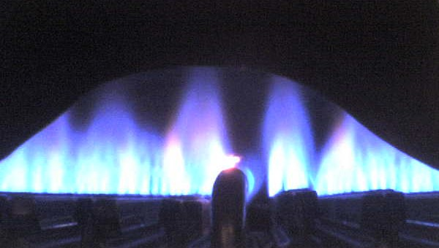
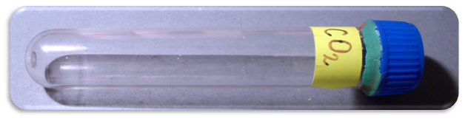
Další vlastnosti
Hořlavost
Zápach
Zemní plyn
Zemní plyn
Plyn bez barvy, chuti, zápachu
Oxid uhličitý

Slide 6
Použité zdroje:
RNDr. Martin Macháček, CSc., Fyzika pro základní školy a víceletá gymnázia, Prometheus, 1999
František Jáchym a Jiří Tesař, Fyzika pro 7. ročník základní školy, SPN, 2001
Obrázky jsou vytvořeny pomocí automatických tvarů a textových polí v programu word.
Internetové odkazy:
http://commons.wikimedia.org/wiki/File:Methane-3D-balls.png
http://commons.wikimedia.org/wiki/File:Ethane-A-3D-balls.png
http://upload.wikimedia.org/wikipedia/commons/2/28/N-butane_3D.png
http://commons.wikimedia.org/wiki/File:Focul_viu2.jpg
http://commons.wikimedia.org/wiki/File:Oxid_uhli%C4%8Dit%C3%BD.PNG
www.office.microsoft.com

